Slide 1


CHATBOT KIE NAKESWAN
Transformasi Digital Pelayanan Publik untuk Pembangunan Peternakan Kalimantan Selatan
Drh. Edi Santosa
Kepala Bidang Peternakan Dan Kesehatan Hewan Dinas Perkebunan dan Peternakan Provinsi Kalimantan Selatan

Slide 2
Kontribusi Ekonomi Subsektor Peternakan
Kontributor Ekonomi Terbesar Ke 2
Potensi Peternakan di Kalimantan Selatan
Permasalahan Pembangunan Peternakan
Subsektor Peternakan adalah bagian dari sektor Pertanian di Kalimantan Selatan.
Merupakan kontributor ekonomi terbesar kedua (12,81%) setelah Pertambangan (27,05%).
Potensi lahan, hijauan pakan, "SISKA", sumber daya genetik, dan potensi lainnya sangat besar.
Keterbatasan Waktu ( Melebihi Jam Kerja Yang ditentukan),
Keterbatasan Tenaga
Keterbatasan Sarana dan Prasarana
Keterbatasan Anggaran
01
02
03
04
05
Dukungan Terhadap Ketahanan Pangan
Kebutuhan Optimalisasi Pembangunan
Peternakan sangat mendukung Ketahanan Pangan di Kalimantan Selatan.
Optimalisasi pembangunan peternakan :
produktifitas peternakan menjadi lebih baik
Kalimantan Selatan lebih mandiri dalam pemenuhan produk asal hewan.

Slide 3
Undang Undang dan Peraturan Terkait Yang Mendasari Inovasi Chatbot KIE NAKESWAN
UU Nomor 18 Tahun 2009 tentang Peternakan dan Kesehatan Hewan Jo UU No. 41 Tahun 2014 tentang Perubahan UU No 18 Tahun 2009.
Peraturan Presiden (Perpres) Nomor 132 Tahun 2022 tentang Arsitektur Sistem Pemerintahan Berbasis Elektronik Nasional.
UU No. 20 Tahun 2023 tentang Aparatur Sipil Negara.
Perda Nomor 1 Tahun 2023 tentang Peternakan dan Kesehatan Hewan Berkelanjutan.
Peraturan Presiden (Perpres) Nomor 95 Tahun 2018 tentang Sistem Pemerintahan Berbasis Elektronik.
Peraturan Gubernur (Pergub) Provinsi Kalimantan Selatan Nomor 43 Tahun 2023 tentang Tugas, Fungsi, dan Uraian Tugas Dinas Perkebunan dan Peternakan.

Slide 4

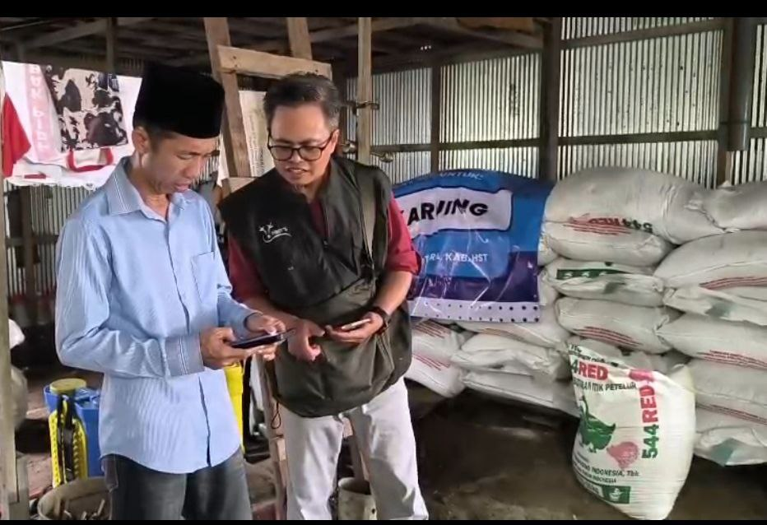
Solusi
Transformasi Digital Pelayanan Publik
CHATBOT KIE NAKESWAN
( Komunikasi Informasi dan Edukasi Peternakan dan Kesehatan Hewan)
Layanan konsultasi menggunakan whattsapp
Diproses dengan Artificial Inteligent (AI ) untuk memberi Jawaban sesuai database kita
Nomor Whattsapp Layanan
0822- 20200- 43417.

Slide 5
Informasi yang Tersedia
Diagnosa penyakit hewan sementara berdasarkan laporan.
Dokter hewan/Puskeswan terdekat.
Petugas inseminator terdekat
Prosedur Sertifikasi NKV.
RPH dan RPU bersertifikat NKV dan Sertifikat Halal.
Prosedur lalu lintas hewan dan produk hewan.
Prosedur pengusulan bantuan ternak.
Program- program prioritas Dinas
Perkembangan klaster SISKA.
Dokumen investasi peternakan sapi.
DLL selalu diperbaharui sesuai kebutuhan masyarakat peternak.

Slide 6
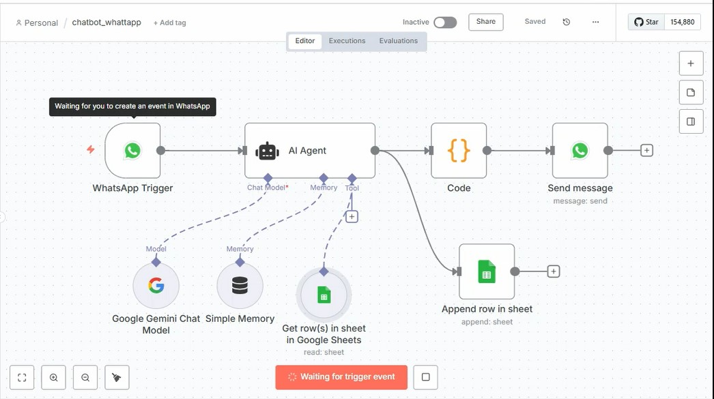
Gambaran Teknis
VIdeo Workflow

Slide 7
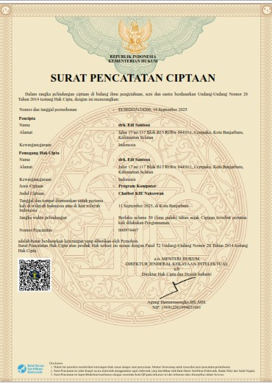
Kebaharuan
Chatbot KIE Nakeswan
Sebuah Program Komputer, yang sudah mendapatkan sertifikat hak cipta dengan Nomor Ciptaan 000974467 dari Kemenkumham.

Slide 8
Monitoring Data Interaksi
01
Periode Monitoring 57 Hari, 13 September-8 November
05
Rata- rata Interaksi per Pengguna 4,3.
02
Total Pengguna 90.
06
Interaksi di Luar Jam Kerja (16:01 - 07:59)357 (94% dari Total).
03
Jumlah Interaksi 380
Interaksi di Jam Kerja (08:00 - 16:00)23 (6% dari Total).
07
04
Rata- rata Interaksi per Hari 6,7.

Slide 9
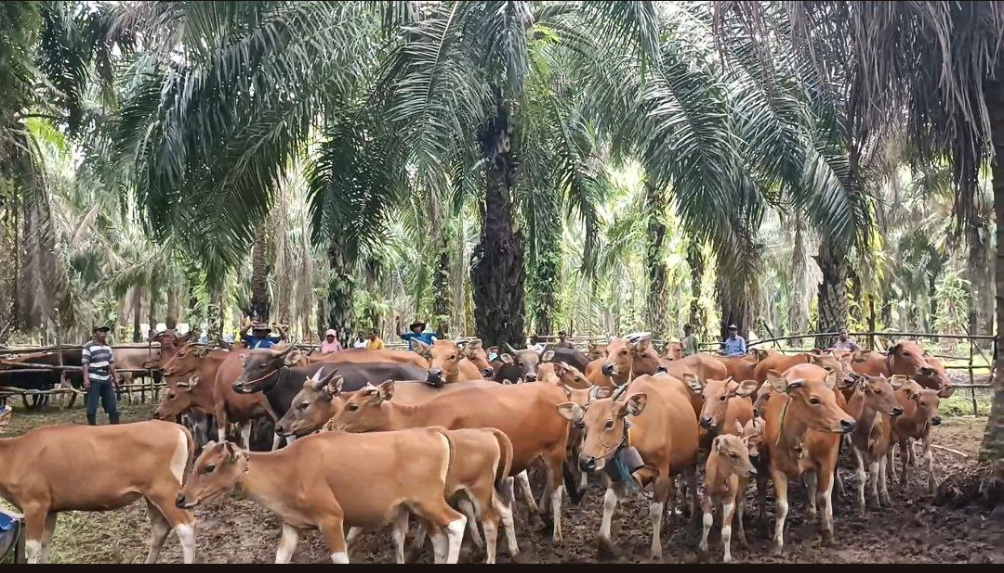
Data Interaksi

Slide 10
Data Interaksi

Slide 11
Data Interaksi

Slide 12
Data Interaksi
Waktu | Pengguna | Pertanyaan Krusial | Kategori Kedaruratan
21:28 | 628134857xxx | Kucing prolapsus | Medis Akut (Butuh P3K Segera)
20:43 | 628314195xxx | bengkak bekas gigitan hewan tapi bukan abses | Medis Kompleks (Butuh Analisis)
22:44 | 628314195xxx | Cempe saya 2 hari keluar air dari mulut dan hidung | Medis Akut (Ternak Muda)
23:42 | 628779040xxx | itik saya produksi telurnya turun dan ada 5 ekor mati | Indikasi Wabah (Kematian Mendadak)
20:46 | 628314195xxx | Sapi bali kurang nafsu makan, hypersalivasi tetapi tidak terdapat luka pada mulut | Indikasi Penyakit Serius (Susp. Rabies/PMK)
09:32 | 628134857xxx | Gejala apa sapi berputar-putar lalu ambruk dan mati | Indikasi Penyakit Neurologis (Susp. Rabies/Listeriosis)
08:09 | 628779040xxx | Sapi sudah 3 hari tidak mau makan, badan sepertinya panas | Indikasi Penyakit Infeksius (Susp. BEF/PMK/SE)

Slide 13
KETERKAITAN DENGAN TUSI
Tema Layanan (Sesuai Tusi) | Fungsi AI | Jawaban (dari Log)
Layanan Kedaruratan & Keswan | (TUSI: Pencegahan & Pemberantasan Penyakit) | P3K 'Kucing prolapsos', Analisis 'gigitan buaya', Diagnosa 'sapi hipersalivasi', Penjelasan 'PMK', 'Rabies', 'LSD', 'BEF', 'Orf', Keamanan obat 'Ivermectin' & 'Oxytetracycline'.
Bank Data Internal & Program Unggulan | (TUSI: Koordinasi, Pembinaan & Pengamatan) | Penjelasan 'SISKA', 'P2SBPTKP', 'SITI HAWA LARI', 'Ayam Murung Panggang', Data 'Populasi Ternak' per kabupaten, Daftar 'Petugas IB' per kabupaten, Daftar 'Puskeswan' se-Kalsel.
Pusat Layanan Regulasi & Administrasi | (TUSI: Pengaturan & Pengendalian) | Prosedur 'NKV', Prosedur 'Lalu Lintas Hewan' (SKKH/SV), Alur 'ISIKHNAS', Larangan Lalin HPR (Anjing/Kucing), Syarat 'Bantuan Ternak', Daftar 'RPH' ber-NKV.
Penyuluhan Digital Teknis Budidaya | (TUSI: Pembinaan Teknis) | Penjelasan 'Ciri sapi birahi', Prosedur 'IB', 'Rasio jantan/betina', 'Pakan fermentasi/silase', 'Pakan dari kayapu', 'Usia apkir bebek'.

Slide 14
Kesimpulan
Inovasi Chatbot KIE Nakeswan adalah wujud pelaksanaan Tugas dan Fungsi Bidang Peternakan dan Kesehatan Hewan yang adaptif, sesuai transformasi Digital, orisinal , dan terukur
“CHATBOT KIE NAKESWAN mendekatkan layanan Peternakan ketempat paling dekat, tepat diujung jempol para peternak”

Slide 15
TERIMA KASIH

